Slide 1
第３回 SITAサブソサイエティ
活動報告会
２０１３年１１月２８日（木）

Slide 2
活動報告会の内容
SITAサブソ活動概要・展望
会計事業報告
企画事業報告
Web/ＭＬ事業報告
広報事業報告
情報理論研究専門委員会報告
SITA2013中間報告
SITA201４準備報告
ISITA2014準備報告
新年度サブソサエティ長・委員の紹介
意見交換

Slide 3
SITAサブソ活動概要・展望
サブソサエティ長 森田 啓義

Slide 4
情報理論とその応用サブソサイエティ
201３年度 委員会構成
サブソサイエティ長 森田 啓義 (電気通信大)
副サブソサイエティ長 植松 友彦 (東京工業大)
委員(庶務担当) 古賀 弘樹 (筑波大)
委員(会計担当) 野上 保之 (岡山大)
委員(広報担当) 斎藤秀俊 (工学院大)
委員(企画(国内)担当) 鎌部 浩 (岐阜大)
委員(企画(国外)担当) 八木 秀樹 (電気通信大)
委員(SITA担当) 實松 豊 (九州大)
委員(ISITA担当) 楫勇一 (奈良先端科学技術大学院大)
委員(WEB/ML担当) 小嶋 徹也（東京工業高専)
委員(無任所) 野村 亮 (専修大)
委員(無任所) 村松 純 (日本電信電話株式会社)
IT研専門委員会委員長 竹内 純一 （九州大）

Slide 5
SITAサブソサイエティ委員会の開催
第１回委員会 （平成２5年6月1日（土） ，電気通信大学）
SITAサブソサイエティ・IT研専委員会 合同委員会 （平成２5年７月26日（金） ，早稲田大学）
第２回委員会 （平成２5年９月21日（土） ，電気通信大学）
第３回委員会 （平成２5年１1月27日（水） ，伊東ホテル聚楽）
ESS運営委員会は第２回委員会以降，開催されておらず，次回は１２月２日（月）予定．

Slide 6
SITAサブソサイエティの課題
IEICEの枠組みの中での国内会議・国際会議の実施
  SITA2013 進行中
  SITA2014 ・ISITA2014 準備中
  SITA2015・ISITA2016 調整中
課題１：サブソサイエティの今後の形態
課題２：論文誌編集事業への主体的な関与
課題３：海外学会との連携

Slide 7
会計事業報告
会計担当 野上 保之

Slide 8
会計事業報告
ＳＩＴＡサブソ会計の概要
２０１３年度予算執行状況（第二四半期まで）
２０１４年度予算案（財務TF関連報告）

Slide 9
ＳＩＴＡサブソ会計の概要
IEICE
特定資産
研専（IT）会計
特定資産からの繰入
（年度初め）
活動費
特定資産への繰入
（年度末）
ＳＩＴＡサブソ
会計
開催
準備金
開催
準備金
剰余金
剰余金
SITAシンポ・
ISITA会計
各種WS会計

Slide 10
企画事業報告
企画担当 鎌部 浩（国内） 八木 秀樹（国際）

Slide 11
総合大会企画（IT研専と共催）
チュートリアルセッション「Jack Wolfの情報理論：記録系とネットワーク」
２０１3年３月２1日、岐阜大学にて開催
  線形ブロック符号に対するトレリスダイアグラムについて 得重仁（徳島大）
  Slepian-Wolfの定理 村松 純（NTT）
  Jack Keil Wolfの『記録に関する信号処理』研究について 田崎三郎（愛媛大）
  Jack Wolf, Information Theory and Teaching Brian Kurkoski （北陸先端大）

Slide 12
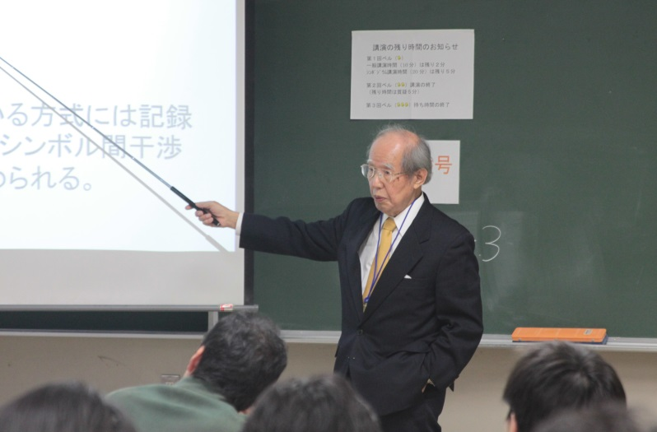
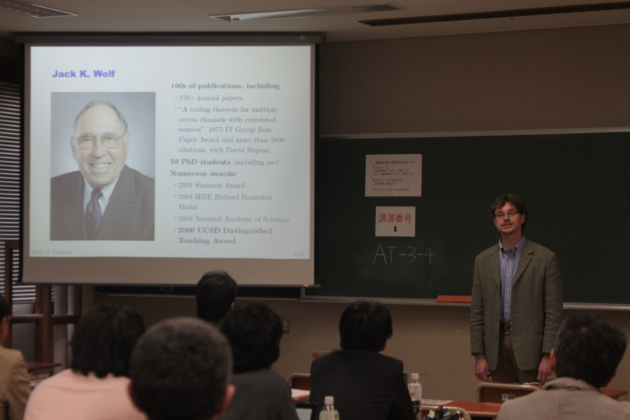
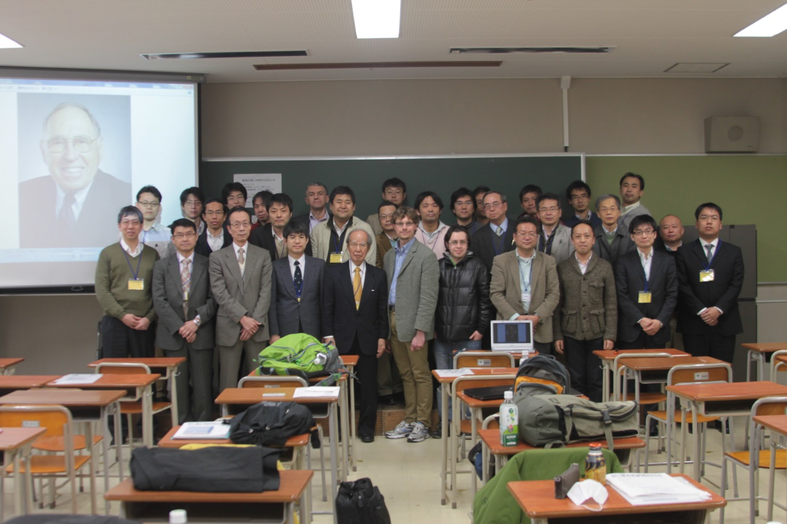

Slide 13
8th Asia-European Workshop on Information Theory (AEW8)
日時:２０１３年５月１７日(金) ５月１９日(日)
場所：和風リゾートホテルKRR 鎌倉わかみや
実行委員会：実行委員長:森田啓義(電通大)，A.J. Han Vinck(Univ. of Duisburg-Essen)
開催概要：Plenary Talk 1件、講演：１０件
参加者数:20 名

Slide 14
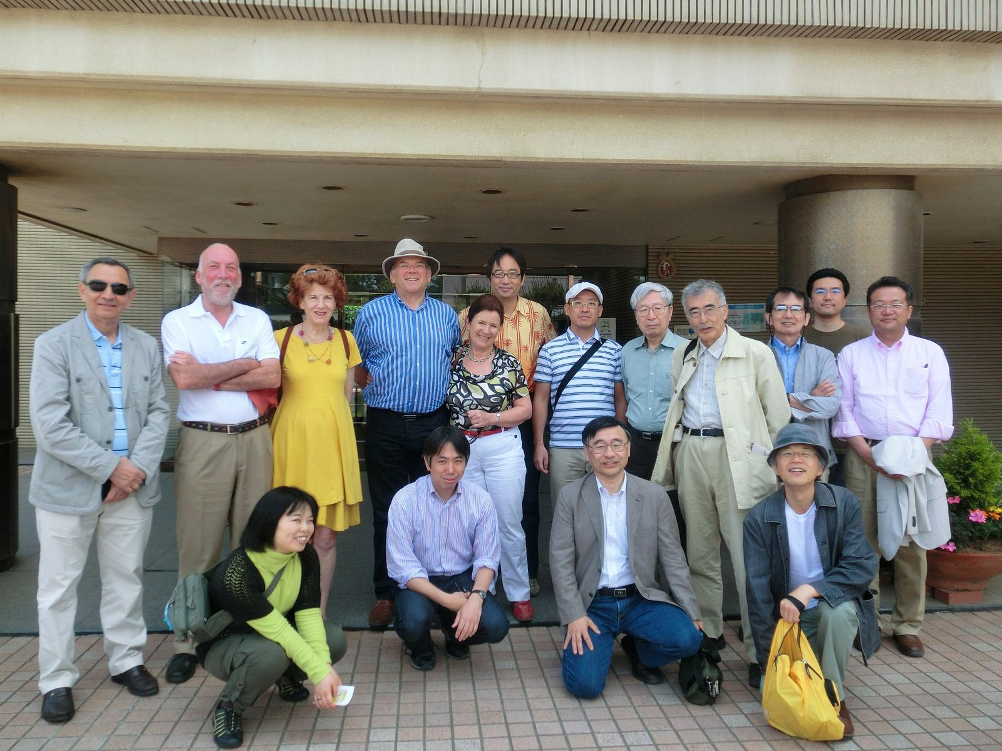

Slide 15
ソサイエティ大会企画（IT研専と共催）
チュートリアルセッション「情報理論のための形式的定理証明」
2013年９月１8日、福岡工業大学にて開催
  現代論理学暗号の構想－自然言語から論理推論規則への変換による秘匿検索－ 辻井重男（中大）
  定理証明系Mizarの概要 師玉康成（信州大）
  Formalization of Shannon’s Theorems Using the Coq Proof-Assistant Reynald AFFELDT (AIST)

Slide 16
誤り訂正符号ワークショップ
日時：2013 年9 月25 日(水) ~ 9 月27 日(金)
場所：カルチャーリゾート フェストーネ（沖縄県宜野湾市）
実行委員長：八木秀樹
主催：SITAサブソ、文科省数学イノベーションユニット、千葉大学大学院理学研究科 数学・情報数理学コース
併催：IT研
開催概要：招待講演、特別講演６件、パネル討論１件、一般講演７件
参加者：３７名

Slide 17
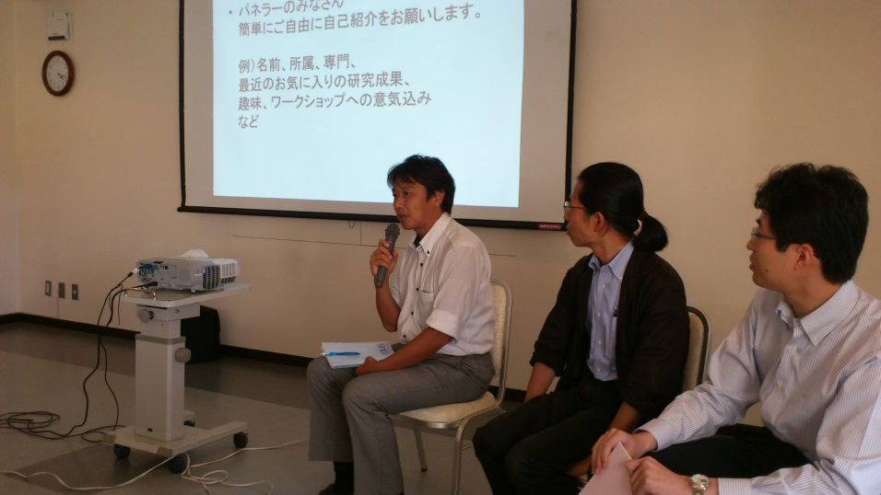
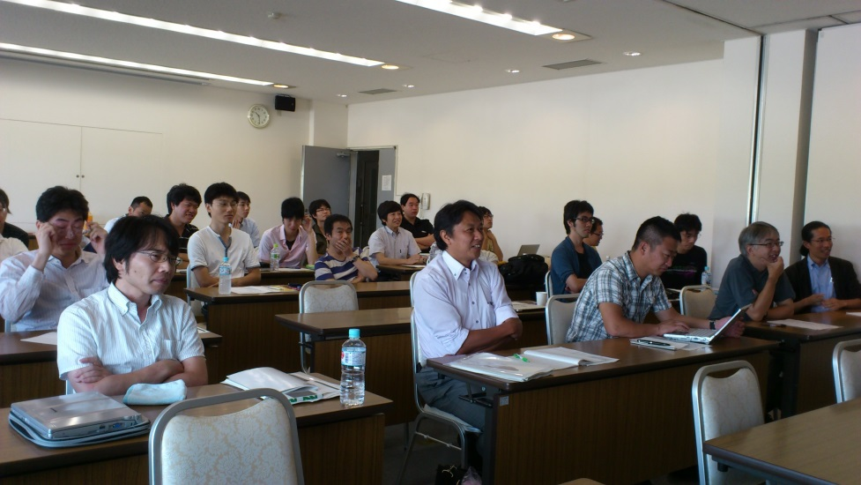
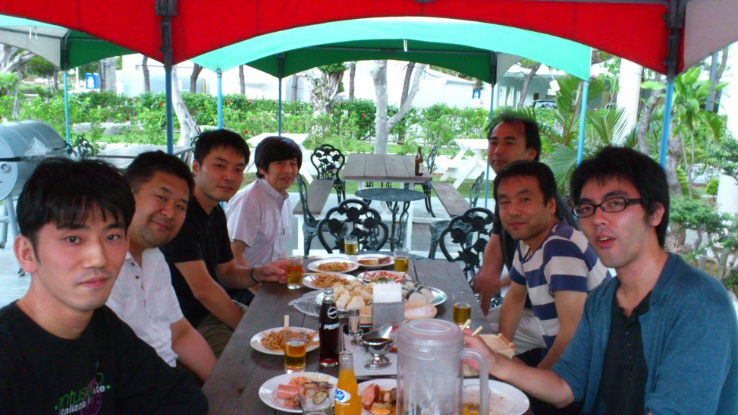
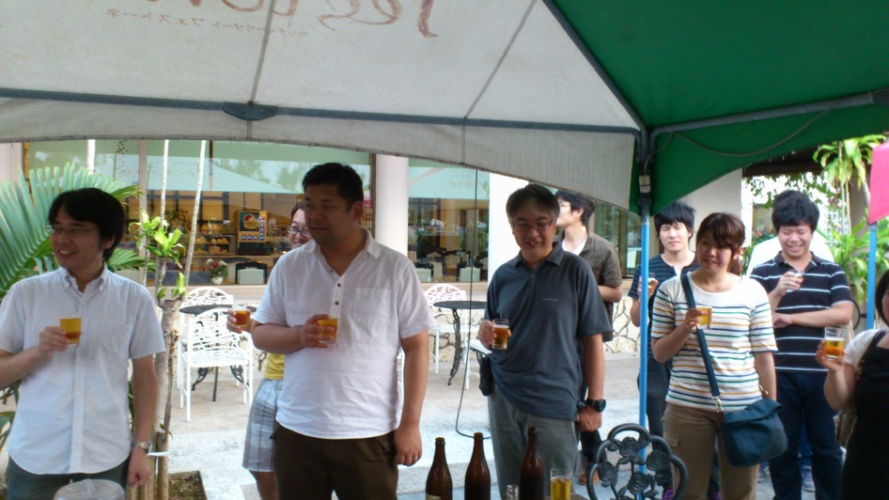

Slide 18
第８回シャノン理論ワークショップ
日時：2013年10月10日（木），11日（金）
場所：広島市国民宿舎 湯来ロッジ
実行委員会：三村 和史，葛岡 成晃
共催等：科研費 基盤(B) 「確率的手法に基づく符号理論の新展開」，
協賛：IEEE ITJC、IT研
開催概要：招待講演１件、特別講演１件、一般講演８件
参加者：２０名

Slide 19
若手研究者のための講演会
若手研究者のための講演会 (IT研専, IEEE, SITA2013実行委員会共催, サブソ協賛)
２０１3年１1月26日、伊東ホテル聚楽にて開催
  線形帰還シフトレジスタ理論とその発展 松井一（豊田工大）
  再生成符号と秘密分散への応用 桑門秀典（関西大）
  通信路符号化の理論における新しい潮流 ―有限長解析 八木秀樹（電通大）
  空間結合の最新動向 ～ 空間結合LDPC符号を中心に 竹内啓悟（電通大）

Slide 20
今後の予定（平成２５年度）
総合大会企画（IT研専と共催）
チュートリアルセッション「空間結合符号 －理論限界を達成する符号－」
  空間結合符号とその研究動向 笠井健太（東工大）
  閾値飽和の証明とCDMAへの応用 竹内啓悟（電通大学）
  光通信における空間結合符号 杉原堅也（三菱電機）
  空間結合符号を用いた噴水符号 坂田幸佑(東工大）

Slide 21
East Asian School of Information Theory (EASIT) について
経緯説明
  2014年より東アジア6カ国（日本，中国，韓国，台湾，香港，シンガポール）でITスクールを開催（IEEE IT. Soc. 主催）
  IEEE IT-JC Chairの大濱先生からSITAサブソへ運営委員選出の依頼 ⇒ 企画(国外)担当が委員の選出を担う
  松本隆太郎先生（東工大）に運営委員をお引受けいただいた（任期は2015年のスクール終了時まで）
  大学院（主に博士）学生とポスドク研究員が対象，想定参加者60名．日本からは10名以上の参加者が望まれている
今後の予定
  毎年夏（6~8月）に，各国持ち回りで開催する
  2014年は香港（Chinese Univ. of Hong Kong）が主催
  2015年も香港の可能性が高いが，その後日本の順番がくる

Slide 22
Web/ML事業報告
Web/ML担当 小嶋 徹也

Slide 23
Ｗｅｂ/ML担当
メーリングリスト
Web
Twitter / Facebook

Slide 24
メーリングリスト
sita-ml@mail.ieice.org
2011年3月5日開設
11月28日現在の購読者数： 335名
(2012年12月時点： 332名)
開設からのメール配送数： 256通
(2012年12月時点： 159通)

Slide 25
Twitter / Facebook
Twitterアカウント：
@sita_soc
  2011年11月29日開設
  現在までのtweet数： 37 tweet
  IT研究会やSITA/ISITAシンポジウム，SITA特集号など
  基本的にはsita-mlの情報を転送
Facebookアカウント：
SITA Society
  2012年11月14日より，twitterのtweetを転送

Slide 26
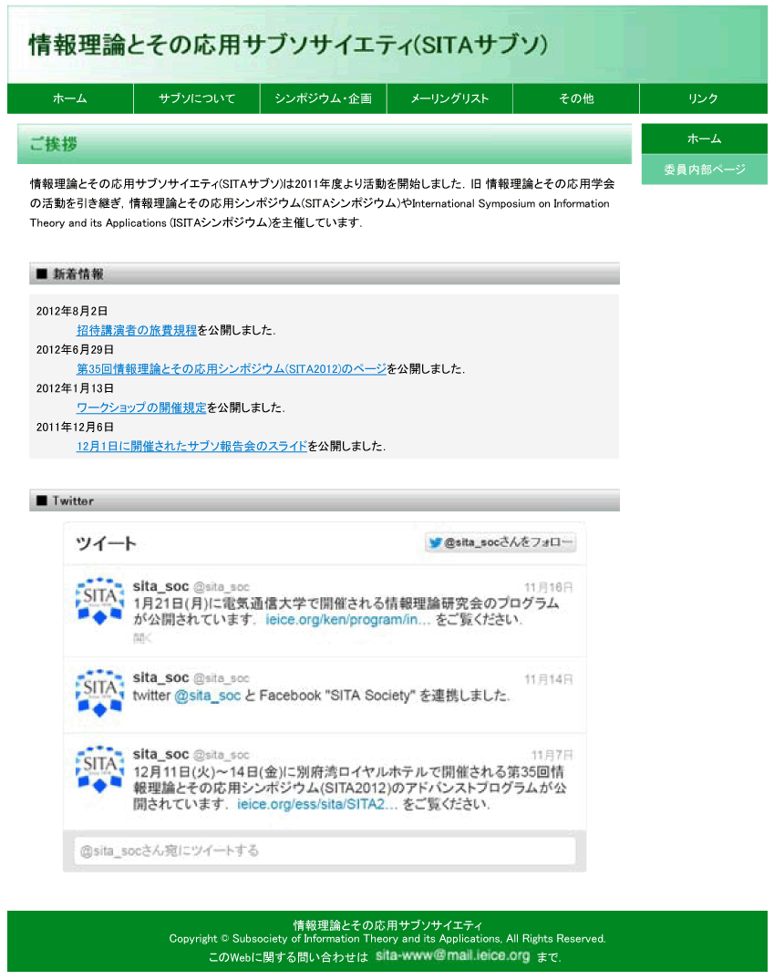
Web
Twitterの内容を
サブソのWebに掲載

Slide 27
広報事業報告
広報担当 斎藤 秀俊
Web/ＭＬ担当 小嶋 徹也

Slide 28
広報関連報告
FR誌関連記事
  SITA奨励賞受賞挨拶（2名, vol.7, no.3, 2014年1月）
  SITA開催報告（vol.7, no.4, 2014年4月 予定）
  ISITA開催報告（vol.8, no.3, 2015年1月予定）
  SITA奨励賞受賞挨拶（2名，vol.8, no.3, 2015年1月予定）
SITA フォーラム
  「自由な発言の場」の概要説明
  現状と今後の運用方針

Slide 29
SITAフォーラム概要
旧SITA学会ニューズレター
FR誌記事
・解説記事（情報理論研究専門委員会（IT研専）と協同）
・サブソサイエティ長からの挨拶
・SITA, ISITAの開催通知とその開催報告
・ISITなどの情報理論に関係する代表的な国際会議の参加報告
・SITA奨励賞受賞者からの挨拶
・SITAサブソに関係する慶賀記事（論文賞受賞など）
SITAフォーラム
・SITAサブソと関連するシンポジウム、講演会などの開催報告や実施報告
・SITAサブソと関連する国際会議や国際ワークショップなどの参加報告
・SITAサブソの研究・関連分野と関係する研究論文（博士論文）の紹介
・SITAサブソ会員向けのエッセイや雑感，意見など

Slide 30
SITAフォーラムの状況と今後の運用方針
SITAフォーラムの状況
  Webアプリケーション（HTML,PHP）
  学会サーバ上での動作確認中
  利用ポリシー, 投稿規程などがほぼ確定
SITA フォーラムの今後の運用方針
  SITAフォーラムへの自動投稿が可能になった後で, 投稿方法などの 詳細を後日 ML で周知

Slide 31
情報理論研究専門委員会報告
情報理論研究専門委員会委員長 竹内 純一

Slide 32
情報理論研究専門委員会
委員長：竹内 純一（九州大学）
副委員長：大濱 靖匡（電気通信大学）
幹事：野村 亮（専修大学）
幹事：日下 卓也（岡山大学）
幹事補佐：井坂 元彦（関西学院大学）

Slide 33
研究会
平成25年5月24日、 福井 あわら温泉 まつや千千（岩田賢一先生、福井大）
平成25年7月25日(木)～26日(金)、早稲田大学（須子統太先生、早大）
平成25年9月27日 (金)、沖縄 カルチャーリゾート フェストーネ（八木秀樹先生、電通大）、誤り訂正符号のワークショップと併催
平成25年11月26日(火)、伊東ホテル聚楽（松本隆太郎先生、東工大）
平成26年1月27日（月）、大阪市立大学文化交流センター（辻岡哲夫先生、大阪市立大）
平成26年3月10日（月）～11日（火）、名古屋大（岩田哲先生、名古屋大）、 ISEC、WBSとの合同研究会

Slide 34
研究専門委員会
第一回専門委員会（平成25年5月24日(金)）、福井 あわら温泉 まつや千千
第二回専門委員会（平成25年7月26日(金)）、早稲田大
SITAサブソサイエティ・IT専門委員会 合同委員会（同上）
第三回専門委員会（平成25年11月26日(火)）、伊東ホテル聚楽
第四回専門委員会（平成26年3月10日（月）または11日(火)）、名古屋大

Slide 35
企画
チュートリアル：情報理論のための形式的定理証明（ソサイエティ大会（福岡工業大）、平成25年9月18日）、オーガナイザ：岡崎裕之(信州大)、竹内純一(九州大)、鎌部浩（岐阜大）
チュートリアル：空間結合符号—理論限界を達成する符号—（総合大会（新潟大）、平成25年3月18日～21日）、オーガナイザ：野崎隆之（神奈川大）、竹内純一（九州大）、鎌部浩（岐阜大）

Slide 36
SITA2013中間報告
SITA2013実行委員長 植松友彦

Slide 37
SITA201３中間報告
会期：201３年1１月２６日(火) － 201３年1１月２９日(金)
場所：伊東ホテル聚楽 (静岡県伊東市)
主催：電子情報通信学会 基礎・境界ソサイエティ
情報理論とその応用サブソサイエティ
共同主催：IEEE Information Theory Society,
Japan Chapter
後援：栢森情報科学振興財団
発表論文数: 128件 (36セッション)
参加者数: 233名 (一般136名、学生97名 11月28日現在)

Slide 38
SITA201３実行委員会
実行委員長 植松 友彦（東京工業大学）
プログラム委員長 松嶋 敏泰（早稲田大学）
総務 渋谷 智治（上智大学）
会計 金子 晴彦（東京工業大学）
出版 松田 哲直（東京工業大学）
広報・渉外 笠井 健太（東京工業大学）
登録 有村 光晴（湘南工科大学）
会場 松本 隆太郎（東京工業大学）
無任所 地主 創（青山学院大学）
山田 功（東京工業大学）

Slide 39
SITA201３プログラム委員会
プログラム委員長 松嶋 敏泰 （早稲田大学）
幹事 小林 学 （湘南工科大学）
委員 笠井 健太 （東京工業大学）
小嶋 徹也 （東京工業高等専門学校）
斎藤 秀俊 （工学院大学）
野村 亮 （専修大学）
浜田 充 （玉川大学）
藤沢 匡哉 （東京理科大学）
松田 哲直 （東京工業大学）
峯松 一彦 （日本電気）
三村 和史 （広島市立大学）
八木 秀樹 （電気通信大学）

Slide 40
SITA2014 準備状況報告
SITA2014実行委員長 田島 正登

Slide 41
SITA2014準備状況報告
開催期日、会場等を下記のように決定した。
開催期日：2014年12月9日（火）〜12月12日（金）
会場：宇奈月ニューオータニホテル（富山県黒部市）
  弱アルカリ性の単純温泉、黒薙温泉（源泉温度97.2℃、pH値8.15）の引湯
  大浴場（約330畳、湯温３段階）、天空露天風呂（黒部峡谷）
  宇奈月温泉駅から徒歩３分
  ４パラレルセッション可能
実行委員長：田島正登（富山大）
プログラム委員長：川端勉（電通大）

Slide 42
ISITA2014準備報告
ISITA2014実行委員長 森田 啓義

Slide 43
2012.12.11 第2回日本側実行委員会開催 (SITA2012, 別府湾)
2013.02.19 ITSOC の協賛(Technical Co-Sponsorship)承諾
ITSOC の Log マークの Web ページ, CFP への使用認可
^{2013.06.13 IEEE との MOU 締結}
IEEE の Logo マークの Web ページ, CFP への使用認可
Xplore への掲載可能(ただし著作権は IEICE が保持)
^{2013.06.27 IEICE からの著作権承諾}
^{2013.07.01 EDAS 登録}
2013.07.07 CFP(別紙参照)の印刷完了・配布開始(ISIT2013, Istanbul)
2013.07.11 第 1 回合同 ISITA 実行委員会開催 (同上)
^{ISITA2014 Logo マークの決定(下図参照)}
2013.09.21 第32回日本側実行委員会開催 (電通大)
^{2013.09.24 現地業者ICEとの契約調印}
2013.10.21 ICEにdepositとして4,000A$を送金
来年３月末 現地視察予定

Slide 44

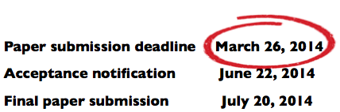


Schedule
Call for Papers
www.isita2014.org

Slide 45
SITAサブソサエティ新年度体制
SITAサブソサエティ長 森田 啓義

Slide 46
情報理論とその応用サブソサイエティ
2014年度 委員会構成
サブソサイエティ長 森田 啓義(電気通信大)
副サブソサイエティ長 植松 友彦(東京工業大)
委員(庶務担当) 野村 亮 (専修大 )
委員(会計担当) 村松 純 (NTT )
委員(広報担当) 斉藤 秀俊 (工学院大 )
委員(企画(国内)担当) 鎌部 浩(岐阜大)
委員(企画(国外)担当) 八木 秀樹 (電気通信大)
委員(SITA担当) 實松 豊 (九州大)
委員(ISITA担当) 楫 勇一 (奈良先端大 )
委員(WEB/ML担当) 小嶋 徹也（東京工業高専 )
委員(無任所) 桑門 秀典（関西大)
委員(無任所) 金子 晴彦（東京工業大）
IT研専門委員会委員長 竹内 純一（九州大）

Slide 47
意見交換

